Slide 1

TRƯỜNG ĐẠI HỌC CÔNG NGHỆ THÔNG TIN VÀ TRUYỀN THÔNG
KHOA KỸ THUẬT VÀ CÔNG NGHỆ • ĐẠI HỌC THÁI NGUYÊN
THÔNG SỐ CỐT LÕI HỆ THỐNG
60 × 50 mm
Mạch in PCB 2 lớp
Zero-Via THT, Antenna Keepout, DRC/ERC = 0 lỗi
BÁO CÁO TIỂU LUẬN HỌC PHẦN: INTERNET VẠN VẬT (IoT)
HỆ THỐNG IoT PHÁT HIỆN
VÀ CẢNH BÁO TÉ NGÃ
Giải pháp đa phương thức kết hợp Thiết bị đeo thông minh (ESP32-S3 SuperMini + MPU6050 + TinyML MLP + PCB 2 lớp) và Nhánh Camera AI (CanMV K230 YOLOv5n)
4 Bước + MLP
Xác nhận ngã & TinyML 677 tham số
Hiệu chuẩn tư thế 3D Rodrigues + Giám sát bất động
26 FPS @ K230
Thị giác máy tính tại biên
YOLOv5n + IoU Tracker
NHÓM THỰC HIỆN
Nhóm 1 – Lớp VMBD-K23A
THỜI GIAN
Tháng 10 / 2026 – Thái Nguyên
GIẢNG VIÊN HƯỚNG DẪN
TS. Vũ Chiến Thắng
BỘ MÔN
Vi mạch bán dẫn
5 Lớp cảnh báo
UDP • BLE • TLS nóng • Fast-Flush • App
Còi/LED • Web • Firebase • Telegram/Gmail

Slide 2
CẤU TRÚC BÀI THUYẾT TRÌNH
ICTU • K23A
NHÓM 1
LỘ TRÌNH NỘI DUNG BÁO CÁO (AGENDA)
4 trụ cột nghiên cứu từ đặt vấn đề, thiết kế mạch in PCB, thuật toán Edge AI đến kiểm thử thực tế
CHƯƠNG 1
CHƯƠNG 2 (MỤC 2.1 – 2.3)
CHƯƠNG 3 (MỤC 3.1 – 3.4)
CHƯƠNG 3 (MỤC 3.5 – 3.9)
01
02
03
04
TỔNG QUAN & KIẾN TRÚC
• Bài toán té ngã & nguy cơ nằm bất động kéo dài (long-lie) ở người cao tuổi.
• Phân tích hạn chế của các giải pháp đơn lẻ.
• Kiến trúc 4 tầng IoT & Ngăn xếp bảo mật TLS / TlsGate.
PHẦN CỨNG & MẠCH PCB
• Sơ đồ khối đa phương thức (Đeo + Camera).
• Lựa chọn ESP32-S3 SuperMini, MPU6050, TTP223, S8050, 1N5817.
• Thiết kế sơ đồ nguyên lý & PCB 2 lớp 60×50 mm trên KiCad 10.
THUẬT TOÁN TINYML & K230
• Lọc trung vị Median3 & Hiệu chuẩn 3D Rodrigues (alignToZ).
• Máy trạng thái 4 bước FallDetector + Mạng MLP 677 tham số.
• Giám sát bất động & Camera K230 YOLOv5n.
CLOUD, APP & KIỂM THỬ
• Web baonga.local, Firebase, Telegram & Gmail.
• «Thời gian vàng» 5 lớp & App «Báo Ngã IoT».
• Unit Test C++17, 69 kiểm thử app, 12 kịch bản T01–T12.
Đề tài: Hệ thống IoT Phát hiện và Cảnh báo Té ngã • Marine Fullstack System
02 / 21

Slide 3
CHƯƠNG 1 • ĐẶT VẤN ĐỀ
ICTU • K23A
NHÓM 1
BÀI TOÁN THỰC TIỄN & ĐỘNG LỰC NGHIÊN CỨU
Giải quyết triệt để nguy cơ nằm bất động kéo dài (long-lie) và bài toán báo động giả trong sinh hoạt thường ngày
Đứng thứ 2
Nguyên nhân tử vong chỉ sau tai nạn giao thông đường bộ.
Theo thống kê của WHO ở người cao tuổi
> 30 – 60 phút
Nguy cơ nằm bất động (Long-lie)
Gây hạ thân nhiệt, tiêu cơ vân, suy thận cấp
02 Phân hệ
Thiết bị đeo + Camera AI K230
Khắc phục hoàn toàn điểm mù & báo động giả
< 1,0 ms
Suy luận AI trực tiếp tại biên
Báo động tại chỗ độc lập hoàn toàn với Internet
HẠN CHẾ CỦA CÁC GIẢI PHÁP ĐƠN LẺ HIỆN NAY
▸ Chỉ dùng ngưỡng gia tốc đơn giản: Dễ báo giả khi vỗ tay, bước xuống cầu thang, đặt thiết bị lên bàn hoặc ngồi phịch xuống ghế.
▸ Thiếu chuẩn hóa tư thế đeo 3 chiều: Khi đeo nghiêng ở thắt lưng hoặc túi áo, trục tọa độ bị lệch làm sai phép kiểm tra tư thế nằm.
▸ Bỏ sót bất động êm (Ngất xỉu / Đột quỵ): Các thiết bị chỉ bắt va đập ≥2g sẽ bỏ sót trường hợp người già ngất từ từ trên giường/ghế.
▸ Chỉ dùng Camera cố định: Bị giới hạn bởi góc khuất đồ đạc và vấn đề riêng tư tại phòng ngủ, phòng tắm.
GIẢI PHÁP IoT ĐA PHƯƠNG THỨC
▸ Hiệu chuẩn 3D Rodrigues + Lọc Median3: Xoay vector trọng lực chuẩn về trục +Z chỉ bằng 3 lần chạm TTP223, bất biến với góc đeo.
▸ Máy trạng thái 4 bước + Mạng TinyML MLP: Kết hợp va chạm ≥2g, bằng chứng rơi tự do/xoay người/MLP 677 tham số, pha lắng 1s và tĩnh ≥80% & lệch ≥45°.
▸ Giám sát bất động kéo dài (InactivityMonitor): Theo dõi đường cơ sở thích nghi, lọc nhiễu nhịp thở và phát cảnh báo vàng khi bất động quá hạn.
▸ Kết hợp Camera AI CanMV K230 + Đa kênh: YOLOv5n + IoU Tracker gửi kèm ảnh JPEG; đồng bộ Web baonga.local, Firebase, Telegram & Gmail.
Đề tài: Hệ thống IoT Phát hiện và Cảnh báo Té ngã • Marine Fullstack System
03 / 21

Slide 4
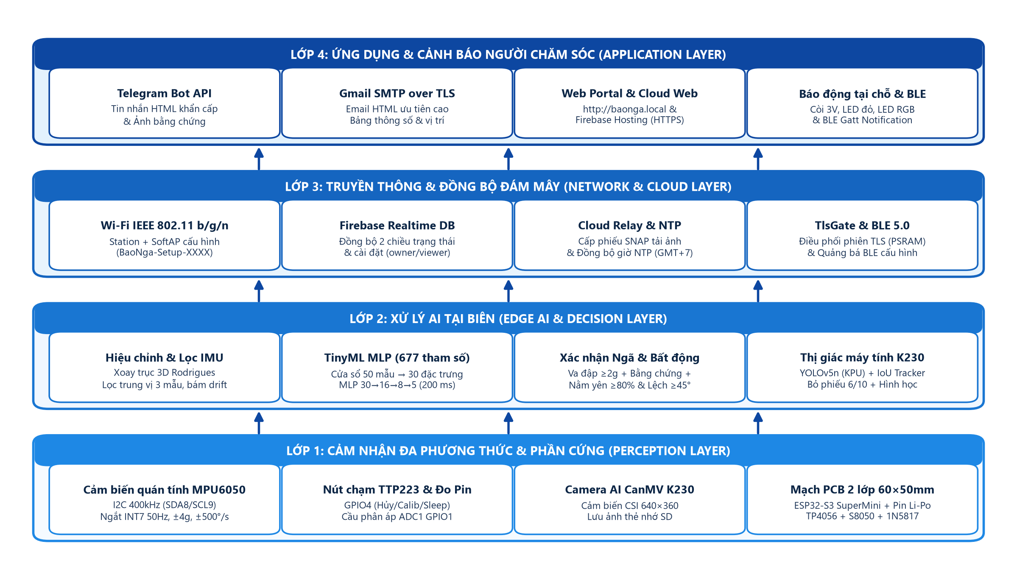
CHƯƠNG 1 • CƠ SỞ LÝ THUYẾT & KIẾN TRÚC
ICTU • K23A
NHÓM 1
KIẾN TRÚC TỔNG THỂ 4 TẦNG CỦA HỆ THỐNG IoT
Xử lý thông minh ngay tại thiết bị biên (Edge AI) kết hợp đồng bộ đám mây thời gian thực
1
Tầng Cảm nhận Vật lý (Perception)
MPU6050 thu thập 6 trục quán tính ở 50 Hz (I2C 400 kHz); cảm biến chạm TTP223; ADC đo pin Li-Po; Camera GC2093 MIPI-CSI.
2
Tầng Xử lý Edge AI tại biên
Lọc Median3, phép quay Rodrigues 3D, trích 30 đặc trưng, suy luận MLP (< 1 ms) trên ESP32-S3; YOLOv5n trên nhân KPU K230.
3
Tầng Truyền thông & Đám mây
Wi-Fi đa mạng NVS, SoftAP, mDNS baonga.local, BLE 5.0, Firebase Realtime DB và cổng khóa nguyên tử TlsGate.
4
Tầng Ứng dụng & Cảnh báo Đa kênh
Còi 3V + LED đỏ tại chỗ độc lập mạng; Web Portal nội bộ; Firebase Web App; tin nhắn Telegram Bot & Email HTML Gmail.
Hình 1.1. Kiến trúc 4 tầng của hệ thống IoT phát hiện và cảnh báo té ngã
Đề tài: Hệ thống IoT Phát hiện và Cảnh báo Té ngã • Marine Fullstack System
04 / 21

Slide 5
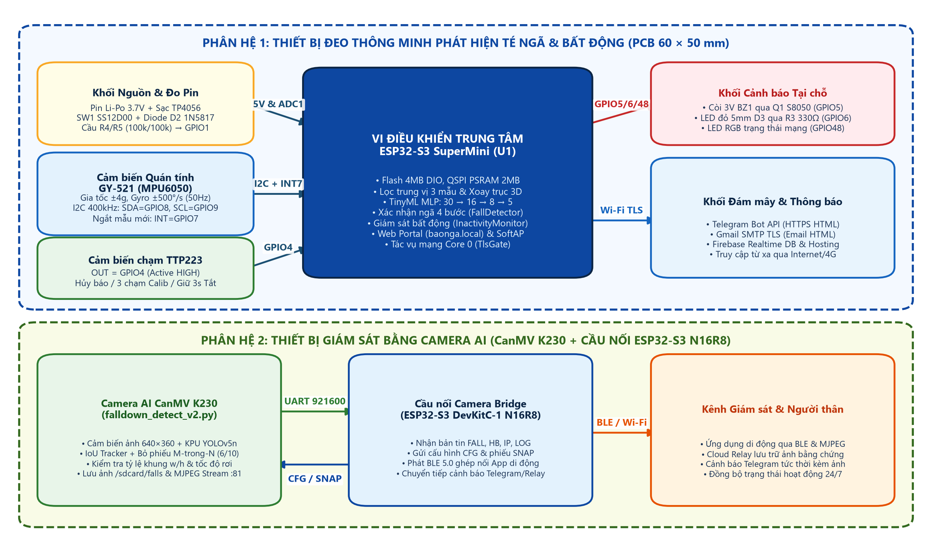
CHƯƠNG 2 • GIẢI PHÁP THIẾT KẾ
ICTU • K23A
NHÓM 1
SƠ ĐỒ KHỐI TỔNG THỂ HỆ THỐNG ĐA PHƯƠNG THỨC
Phối hợp chặt chẽ giữa Phân hệ Thiết bị đeo thông minh và Phân hệ Camera AI giám sát phòng
PHÂN HỆ 1: THIẾT BỊ ĐEO (WEARABLE NODE)
▸ Vi điều khiển: ESP32-S3 SuperMini (Xtensa LX7 80MHz, 4MB Flash, 2MB QSPI PSRAM).
▸ Cảm biến: MPU6050 6 trục (GPIO8/9/7) + Chạm điện dung TTP223 (GPIO4).
▸ Cảnh báo & Nguồn: Còi BZ1 qua S8050 (GPIO5), LED D3 (GPIO6), đo pin VSW (GPIO1).
PHÂN HỆ 2: NHÁNH CAMERA AI (K230 + BRIDGE)
▸ Thị giác AI: 01Studio CanMV K230 chạy mô hình YOLOv5n + IoU Tracker (26 FPS).
▸ Cầu nối mạng: ESP32-S3 DevKitC-1 N16R8 giao tiếp qua UART1 tốc độ 921600 baud.
▸ Luồng ảnh JPEG: Báo sự kiện qua UART (<5 ms), tải ảnh qua vé một lần SNAP Ticket.
Hình 2.1. Sơ đồ khối tổng thể hệ thống IoT phát hiện té ngã đa phương thức
Đề tài: Hệ thống IoT Phát hiện và Cảnh báo Té ngã • Marine Fullstack System
05 / 21

Slide 6
CHƯƠNG 2 • LỰA CHỌN LINH KIỆN & PINOUT
ICTU • K23A
NHÓM 1
LINH KIỆN CỐT LÕI & BẢNG PHÂN BỔ CHÂN TÍN HIỆU
Tối ưu hóa phần cứng cho thiết bị đeo nhỏ gọn, tránh chân Strapping và hỗ trợ đánh thức Deep Sleep
LÝ DO LỰA CHỌN LINH KIỆN TRÊN PCB REV 1.1
▸ ESP32-S3 SuperMini (U1): Kích thước chỉ 22,5×18 mm; tích hợp sẵn 2 MB PSRAM giúp chạy mượt TLS; dòng ngủ sâu Deep Sleep chỉ ~8 µA.
▸ GY-521 MPU6050 (U2): Thang đo ±4g (8192 LSB/g) đúng với dữ liệu huấn luyện mô hình; Gyro ±500°/s; bộ lọc số DLPF ~21 Hz.
▸ Cảm biến chạm TTP223 (U3): Triệt tiêu hoàn toàn hiện tượng dội phím cơ học; hỗ trợ 1 chạm tắt còi, 3 chạm hiệu chuẩn 3D, giữ 3s ngủ sâu.
▸ Transistor S8050 (Q1) + Diode 1N4148 (D1): Đệm dòng kích còi 3V BZ1 an toàn, có trở kéo xuống R2=10kΩ chống kêu lúc khởi động.
▸ Diode Schottky 1N5817 (D2) + Cầu R4/R5: Chống lắp ngược cực pin với sụt áp thấp (~0,25V); cầu phân áp 100kΩ/100kΩ đo áp VSW.
BẢNG PHÂN BỔ CHÂN TÍN HIỆU (ESP32-S3 SUPERMINI PINOUT)
Chân GPIO | Mạng (Net) | Chức năng & Lưu ý thiết kế phần cứng
GPIO8 / GPIO9 | I2C_SDA / SCL | Giao tiếp I2C Fast Mode 400 kHz đọc cụm 14 byte MPU6050
GPIO7 (RTC) | MPU_INT | Ngắt mẫu mới DATA_READY 50 Hz & Đánh thức Deep Sleep
GPIO4 (RTC) | TOUCH_OUT | Tín hiệu chạm TTP223 (Active HIGH, miền nguồn RTC IO)
GPIO5 | BUZZ_CTRL | Kích dẫn NPN S8050 bật còi 3V BZ1 (có R2=10kΩ kéo xuống)
GPIO6 | LED_CTRL | Điều khiển LED đỏ cảnh báo 5mm D3 qua trở hạn dòng 330 Ω
GPIO48 | RGB_STATUS | LED RGB WS2812 báo trạng thái Wi-Fi / Cloud / SoftAP
GPIO1 (ADC1) | VBAT_ADC | Đo điện áp pin VSW qua cầu phân áp 100kΩ/100kΩ (nhân 2,0)
Đề tài: Hệ thống IoT Phát hiện và Cảnh báo Té ngã • Marine Fullstack System
06 / 21

Slide 7
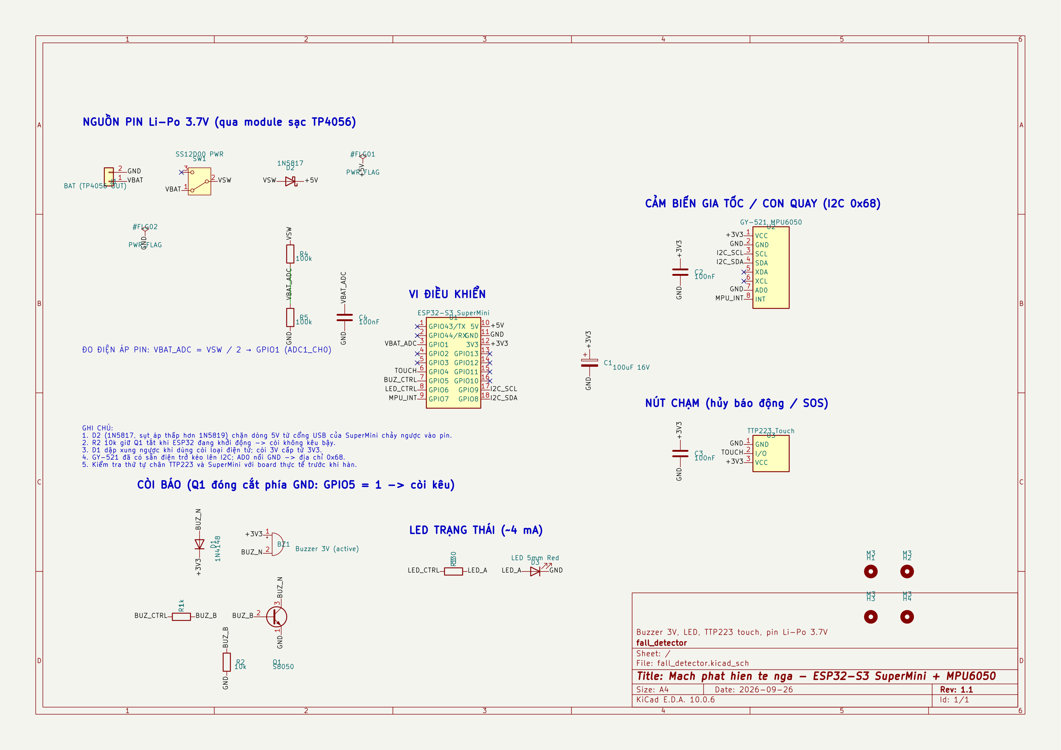
CHƯƠNG 2 • THIẾT KẾ SƠ ĐỒ NGUYÊN LÝ
ICTU • K23A
NHÓM 1
SƠ ĐỒ NGUYÊN LÝ MẠCH THIẾT BỊ ĐEO
Thiết kế chuẩn hóa trên KiCad 10 đạt kiểm tra quy tắc điện học ERC = 0 lỗi, 0 cảnh báo
1
Đo điện áp pin tại nút VSW trước Diode D2
Cầu phân áp R4/R5 (100kΩ/100kΩ) lấy mẫu trước diode Schottky 1N5817 giúp đo đúng điện áp thực của pin Li-Po (3,3–4,2V) và ngắt hoàn toàn dòng rò khi tắt SW1.
2
Lọc nhiễu nguồn đa tầng (C1 – C4)
Tụ hóa C1 (100µF) bù dòng đỉnh khi khối RF Wi-Fi phát sóng; các tụ gốm 100nF (C2, C3, C4) đặt sát chân nguồn U2, U3 và lọc trung bình tín hiệu ADC.
3
Mạch đệm còi có bảo vệ xung ngược
Transistor NPN S8050 (Q1) kết hợp diode xung 1N4148 (D1) triệt tiêu sức điện động cảm ứng ngược từ còi BZ1, bảo vệ tuyệt đối chân GPIO5.
Hình 2.2. Sơ đồ nguyên lý mạch thiết bị đeo phát hiện té ngã (fall_detector.kicad_sch)
Đề tài: Hệ thống IoT Phát hiện và Cảnh báo Té ngã • Marine Fullstack System
07 / 21

Slide 8
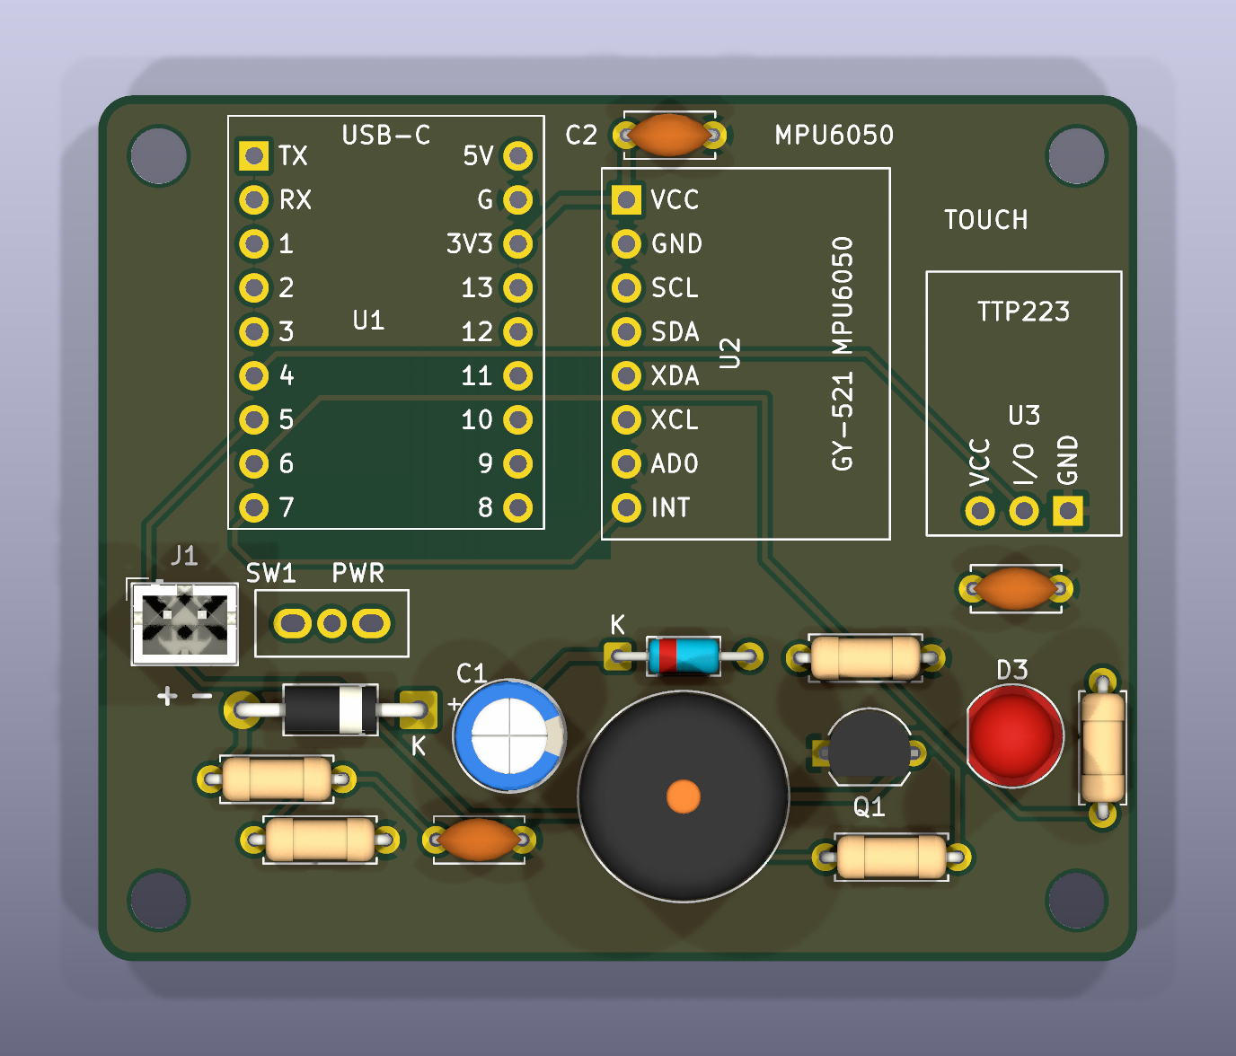
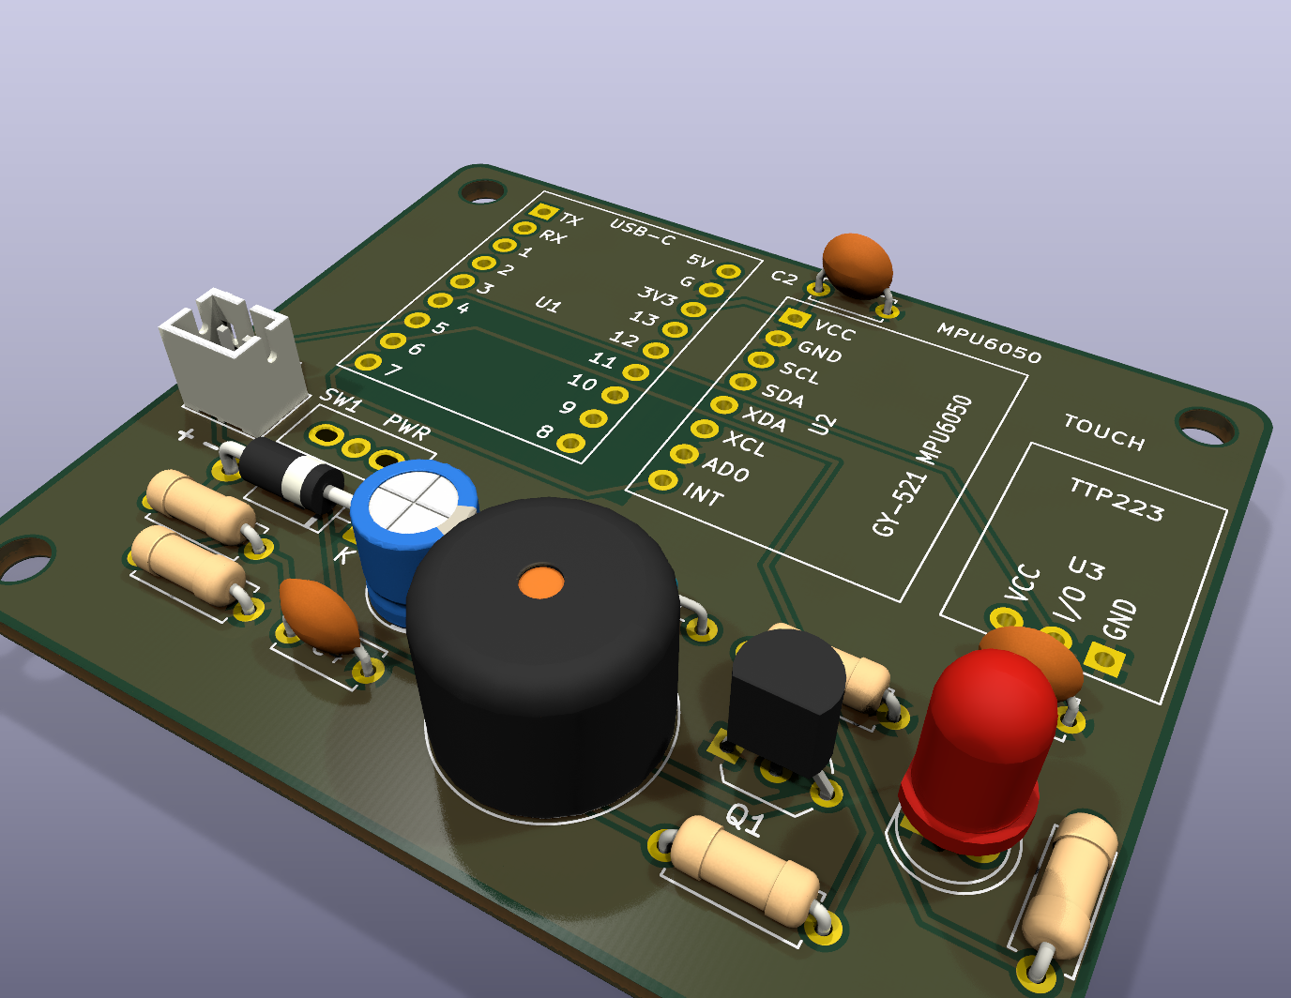
CHƯƠNG 2 • THIẾT KẾ MẠCH IN PCB
ICTU • K23A
NHÓM 1
MẠCH IN PCB 2 LỚP (60 × 50 MM) & MÔ HÌNH 3D HOÀN CHỈNH
Bố trí linh kiện tối ưu, phủ đồng GND 2 lớp, vùng cấm sóng ăng-ten (Antenna Keepout) và đi dây Zero-Via
ĐẶC ĐIỂM KỸ THUẬT PCB
▸ Phân tách bề rộng đường mạch: Đường nguồn (+3V3, VSW) và còi rộng 0,50–0,80 mm; đường tín hiệu số 0,25 mm.
▸ Vùng cấm phủ đồng ăng-ten: Keepout Zone (X=6..23, Y=0..8 mm) trên cả F.Cu và B.Cu giúp sóng Wi-Fi 2,4 GHz bức xạ tự do.
▸ Phủ đồng GND 2 mặt: Giảm nhiễu điện từ (EMI) cho đường truyền I2C 400 kHz của cảm biến MPU6050.
▸ Chế độ ngủ sâu tiết kiệm pin: Dòng tiêu thụ riêng của MCU chỉ ~8 µA khi vào Deep Sleep.
Hình 2.3. Mô hình 3D mặt trên (Top View)
Hình 2.4. Mô hình 3D góc nghiêng (Isometric)
60 × 50 mm
Kích thước cơ khí nhỏ gọn
Bo góc R=3mm, 4 lỗ vít M2,5
0 Vi phạm
Kiểm tra DRC & ERC
100% mạng đi dây hoàn chỉnh
Zero-Via
Không dùng lỗ xuyên via
Độ bền cao, dễ gia công thực tế
Đề tài: Hệ thống IoT Phát hiện và Cảnh báo Té ngã • Marine Fullstack System
08 / 21

Slide 9
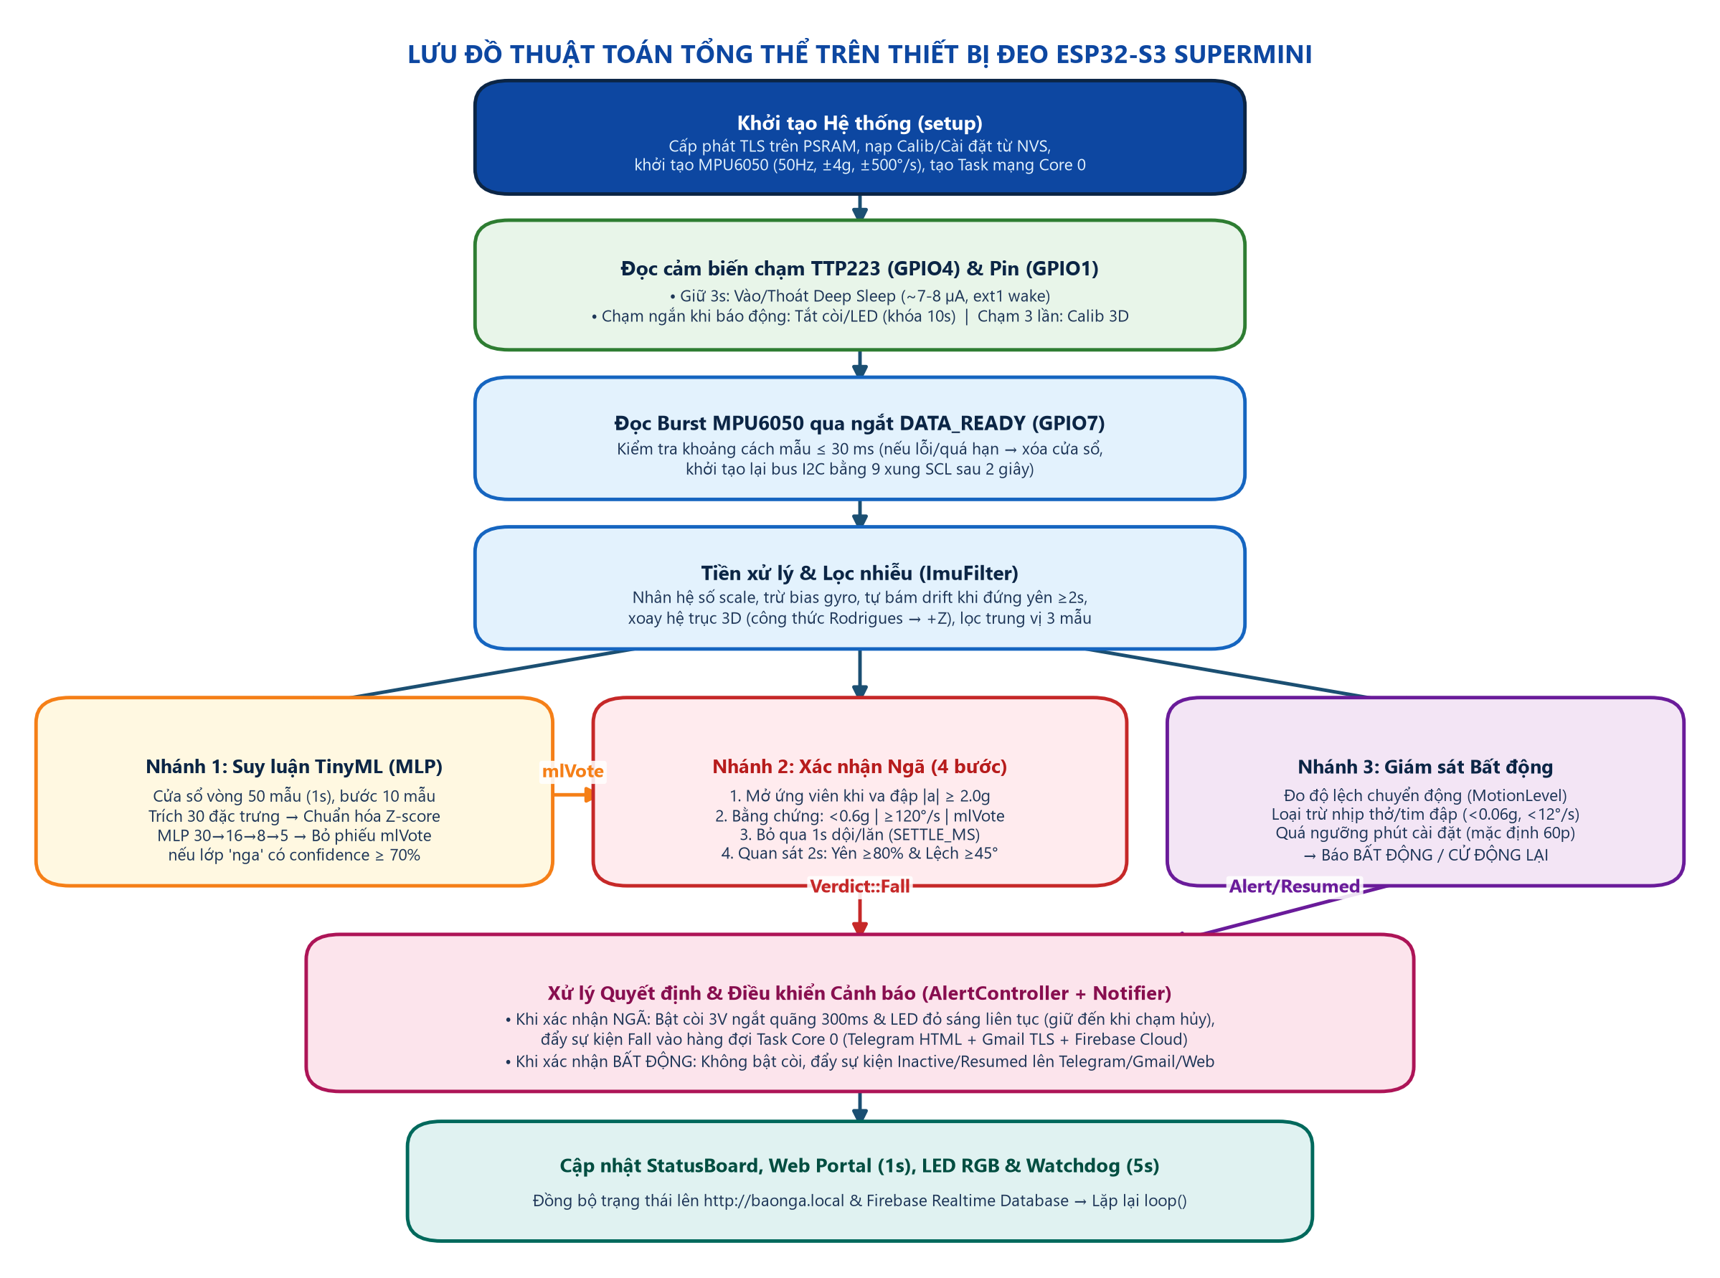
CHƯƠNG 3 • FIRMWARE & TIỀN XỬ LÝ 3D
ICTU • K23A
NHÓM 1
LƯU ĐỒ FIRMWARE & HIỆU CHUẨN TƯ THẾ 3 CHIỀU RODRIGUES
Chuỗi lọc nhiễu quán tính 50 Hz và chuẩn hóa hệ trục tọa độ bất biến với góc đeo thiết bị
1
Đọc cụm I2C 50 Hz (Burst Read 14 Bytes)
Khi nhận xung ngắt DATA_READY từ chân GPIO7 mỗi 20 ms, MCU đọc nguyên cụm 14 thanh ghi gia tốc & vận tốc góc trong < 0,4 ms.
2
Bộ lọc trung vị 3 mẫu (3-Sample Median Filter)
Loại bỏ hoàn toàn các xung nhiễu đột biến đơn lẻ (single-sample spikes) mà không làm tù sườn dốc của xung va chạm thật.
3
Bù trôi Gyro tự động (Dynamic Gyro Bias, α = 0,01)
Khi cơ thể đứng yên liên tục > 2 giây (100 mẫu), bộ lọc tự động cập nhật mượt điểm không của con quay hồi chuyển theo nhiệt độ.
4
Phép quay 3D Rodrigues (Chạm 3 lần TTP223)
Thu 50 mẫu tĩnh, tính ma trận trực giao 3×3 R đưa vector trọng lực về đúng trục +Z và lưu bền vững vào NVS (fallcal).
Hình 3.1. Lưu đồ thuật toán tổng thể trên thiết bị đeo ESP32-S3 SuperMini
Đề tài: Hệ thống IoT Phát hiện và Cảnh báo Té ngã • Marine Fullstack System
09 / 21

Slide 10
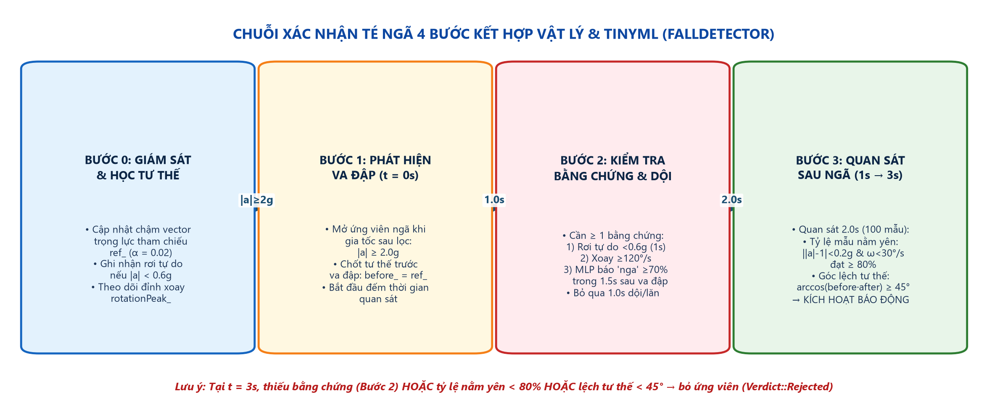
CHƯƠNG 3 • THUẬT TOÁN PHÁT HIỆN NGÃ
ICTU • K23A
NHÓM 1
TRẠNG THÁI XÁC NHẬN TÉ NGÃ 4 BƯỚC & BẤT ĐỘNG
Kết hợp động lực học vật lý, mạng nơ-ron TinyML và kiểm tra tư thế sau va chạm để triệt tiêu báo giả
4 BƯỚC XÁC NHẬN TÉ NGÃ (FALLDETECTOR)
▸ Bước 1 – Mở ứng viên: Kích hoạt khi tổng gia tốc |a| ≥ 2,0g; lưu vector tư thế trước va chạm before_.
▸ Bước 2 – Đa bằng chứng: Cần ≥ 1 bằng chứng: Rơi tự do |a| < 0,6g (1s trước) HOẶC Xoay thân |ω| ≥ 120°/s HOẶC MLP báo 'nga' (≥ 70%).
▸ Bước 3 – Pha lắng 1,0 giây: Bỏ qua 1000 ms nảy cơ học ngay sau khi cơ thể chạm sàn.
▸ Bước 4 – Quan sát 2,0 giây: Xác nhận ngã khi tỷ lệ mẫu tĩnh ≥ 80% VÀ góc lệch tư thế θ ≥ 45°.
GIÁM SÁT BẤT ĐỘNG (INACTIVITY MONITOR)
▸ Lọc nhiễu nhịp thở (Streak ≥ 3 mẫu): Đòi hỏi ≥ 3 mẫu liên tiếp có Δa ≥ 0,06g hoặc Δω ≥ 12°/s so với nền trượt 0,5s.
▸ Cảnh báo vàng & Tự khôi phục: Báo Telegram/Gmail/Web khi bất động quá hạn; tự báo 'ĐÃ CỬ ĐỘNG TRỞ LẠI'.
Hình 3.2. Máy trạng thái xác nhận té ngã 4 bước (FallDetector trong fall_detector.h)
Đề tài: Hệ thống IoT Phát hiện và Cảnh báo Té ngã • Marine Fullstack System
10 / 21

Slide 11
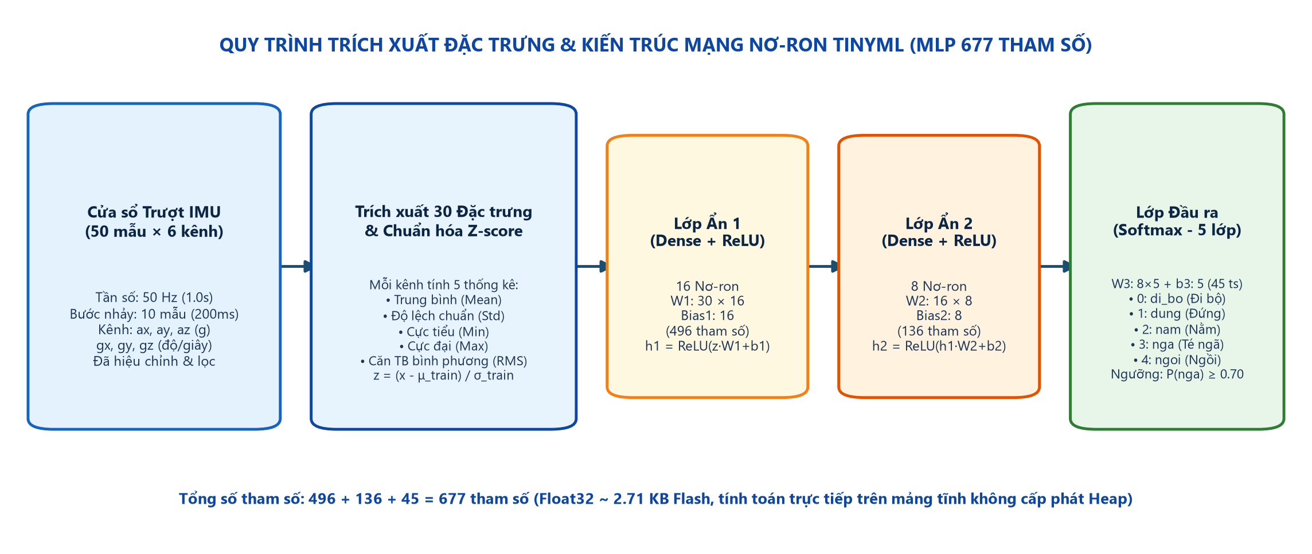
CHƯƠNG 3 • HỌC MÁY TẠI BIÊN (TINYML)
ICTU • K23A
NHÓM 1
KIẾN TRÚC MẠNG NƠ-RON TINYML MLP TRÊN THIẾT BỊ ĐEO
Trích xuất 30 đặc trưng miền thời gian và suy luận tĩnh 677 tham số trong thời gian < 1 ms
1
Cửa sổ trượt 50 mẫu (1,0s @ 50 Hz, Hop 200 ms)
Bộ đệm vòng lưu 50 mẫu × 6 kênh gần nhất; thực hiện suy luận mỗi khi nhận thêm 10 mẫu mới (tần suất 5 lần/giây).
2
30 Đặc trưng thống kê & Chuẩn hóa Z-score
Trích xuất 5 đặc trưng (Mean, Std, Max, Min, RMS) trên từng kênh trong 6 kênh (ax, ay, az, gx, gy, gz) và chuẩn hóa Z-score.
3
Cấu trúc mạng MLP 677 tham số (5 lớp hành vi)
Input (30) → Dense 1 (16, ReLU) → Dense 2 (8, ReLU) → Output (5, Softmax) phân loại: binh_thuong, nga, ngoi, nam, chay.
4
Suy luận tĩnh Zero-Malloc & Sai số < 0,0001
Toàn bộ trọng số lưu trong Flash; không cấp phát bộ nhớ động; kiểm thử đối chiếu 602 cửa sổ với Python NumPy đạt sai số < 0,0001.
Hình 3.3. Kiến trúc trích xuất 30 đặc trưng và mạng nơ-ron đa lớp MLP (30 → 16 → 8 → 5)
Đề tài: Hệ thống IoT Phát hiện và Cảnh báo Té ngã • Marine Fullstack System
11 / 21

Slide 12
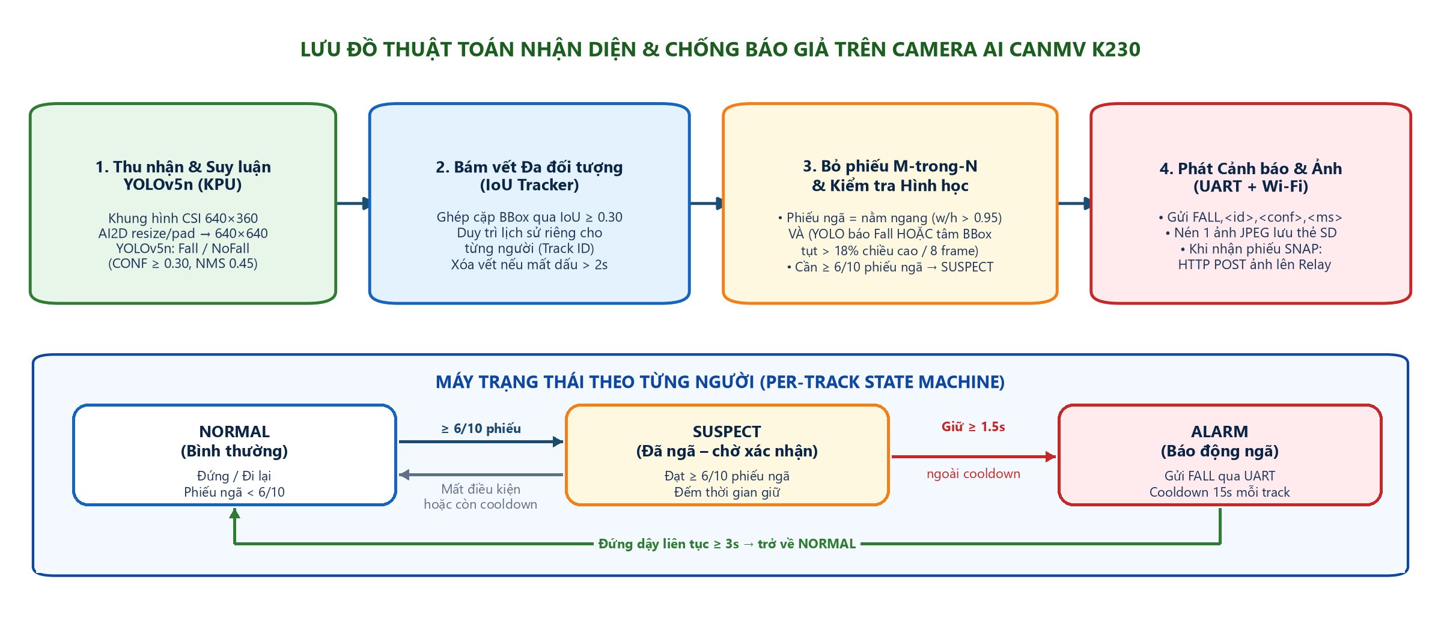
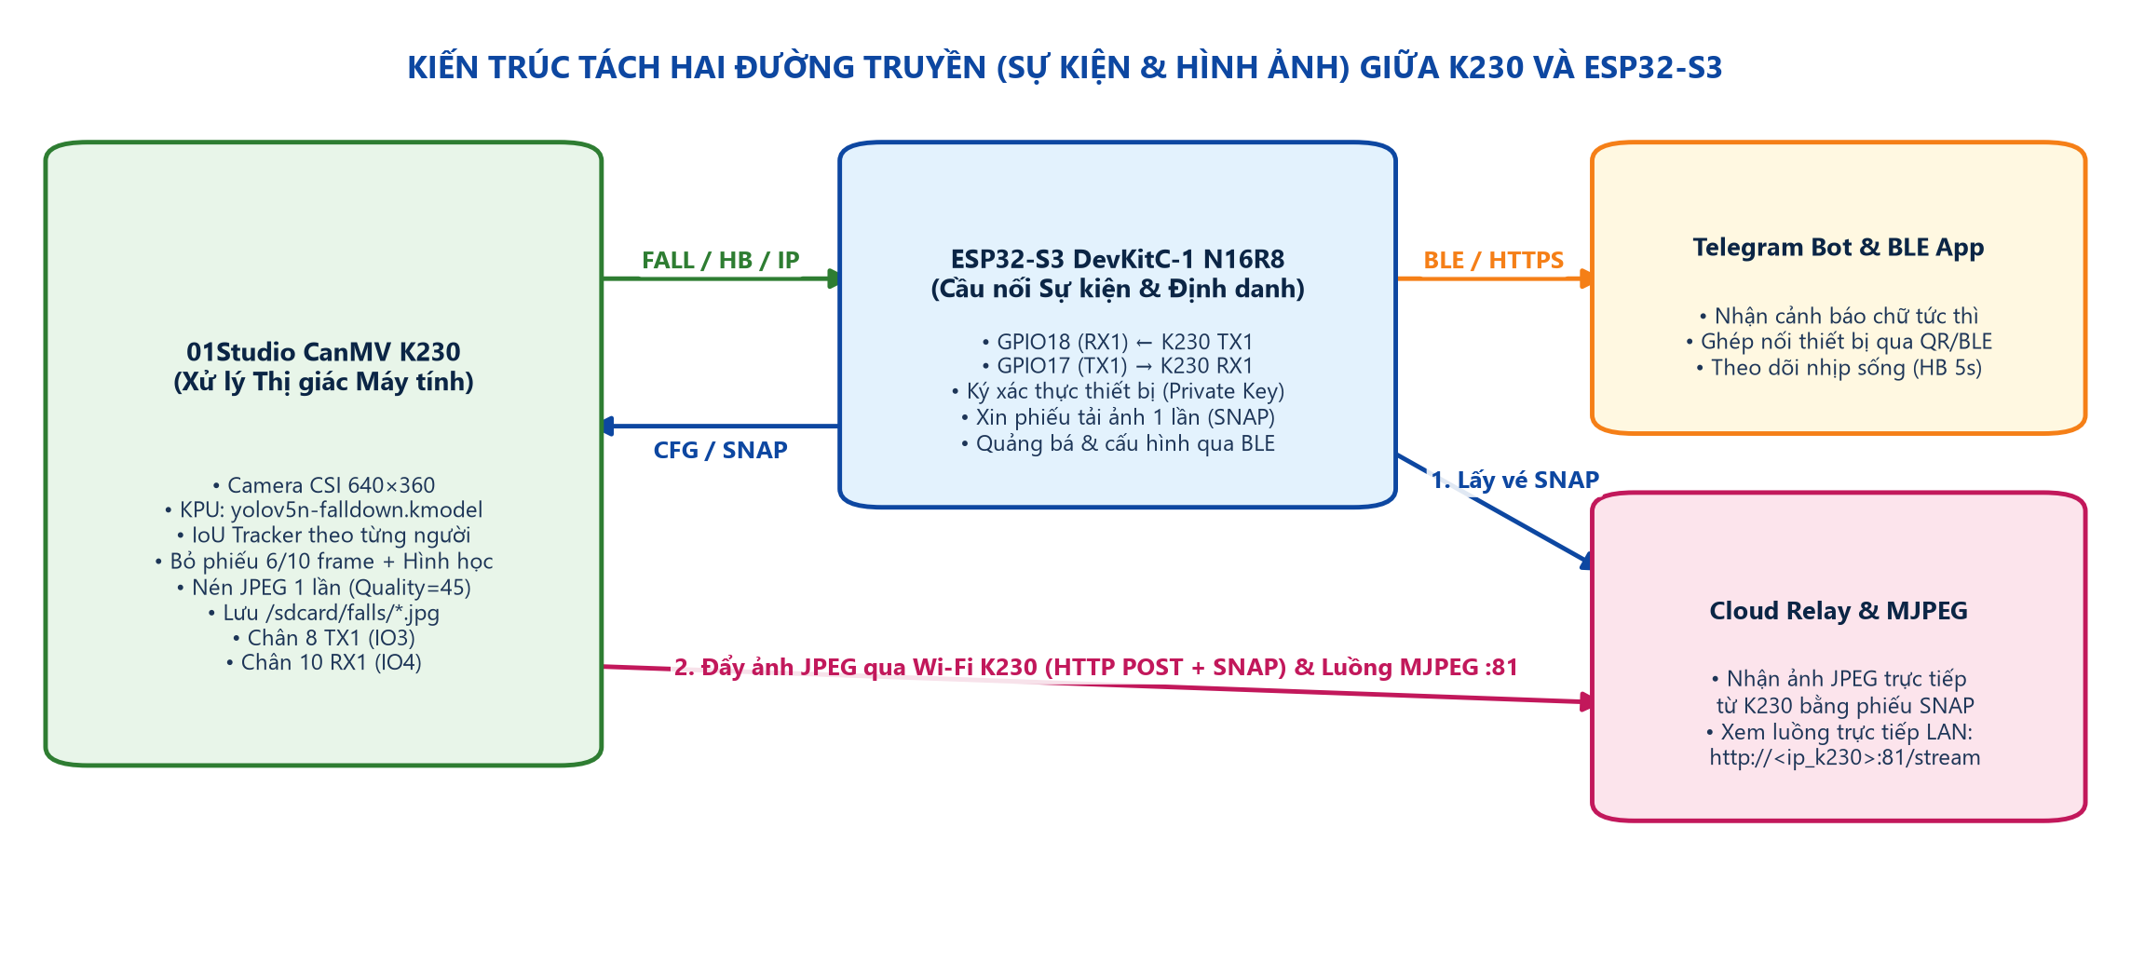
CHƯƠNG 3 • THỊ GIÁC MÁY TÍNH AI
ICTU • K23A
NHÓM 1
NHÁNH CAMERA AI CANMV K230 & CẦU NỐI ESP32-S3
Đường ống YOLOv5n + IoU Tracker + Bộ lọc hình học và kiến trúc truyền thông song hành UART/HTTP
CHUỖI LỌC CHỐNG BÁO GIẢ TRÊN CAMERA K230
▸ Suy luận YOLOv5n trên nhân KPU (26 FPS): Chạy mô hình yolov5n-falldown.kmodel (640×640) trực tiếp trên luồng camera CSI 640×360.
▸ Theo dõi đa đối tượng (IoU Tracker ≥ 0,30): Gán mã định danh (Track ID) riêng cho từng người trong phòng qua các khung hình liên tiếp.
▸ Bỏ phiếu trượt 6/10 & Kiểm tra hình học: Phiếu ngã = khung bao nằm ngang (w/h > 0,95) VÀ (YOLO báo Fall HOẶC tâm Y tụt > 18% trong 8 khung); cần ≥ 6/10 phiếu.
▸ Giữ trạng thái SUSPECT 1,5 giây: Phải duy trì tư thế ngã đủ 1,5 giây mới phát ALARM, loại bỏ hoàn toàn động tác cúi nhặt đồ nhanh.
▸ Giao thức UART 921600 & Vé tải ảnh SNAP: Báo sự kiện tức thời qua UART (<5 ms); cầu nối cấp vé một lần SNAP để K230 đẩy thẳng ảnh JPEG lên Cloud Relay.
Hình 3.4. Chuỗi xử lý thị giác máy tính trên CanMV K230
Hình 2.5. Kiến trúc song hành UART + HTTP giữa K230 và ESP32-S3
Đề tài: Hệ thống IoT Phát hiện và Cảnh báo Té ngã • Marine Fullstack System
12 / 21

Slide 13
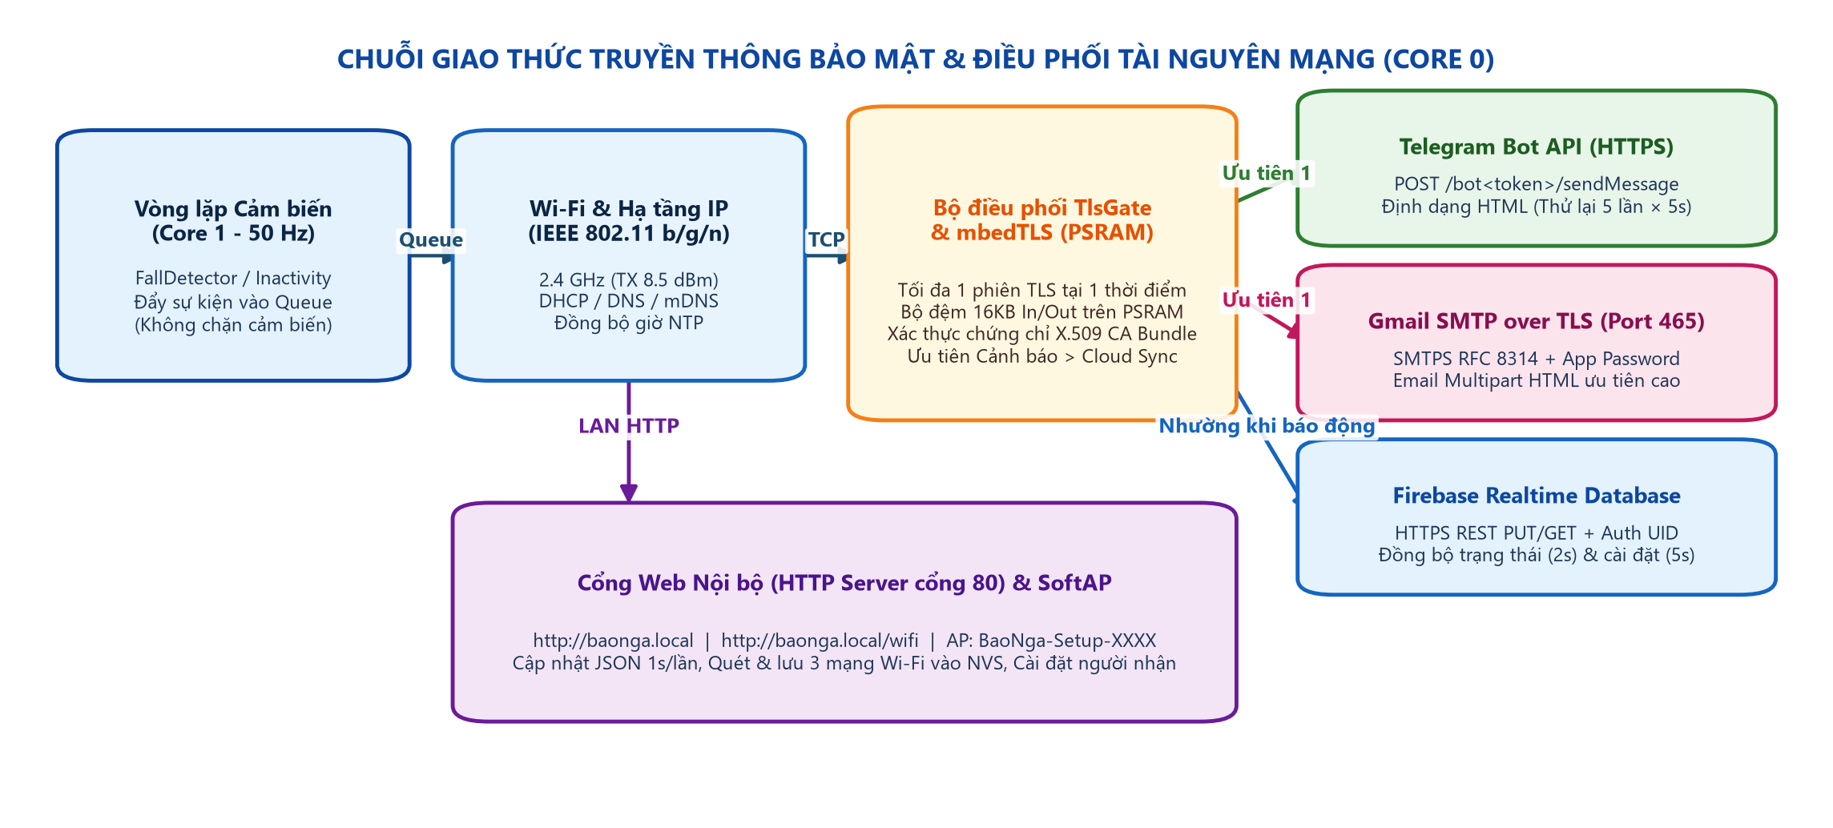
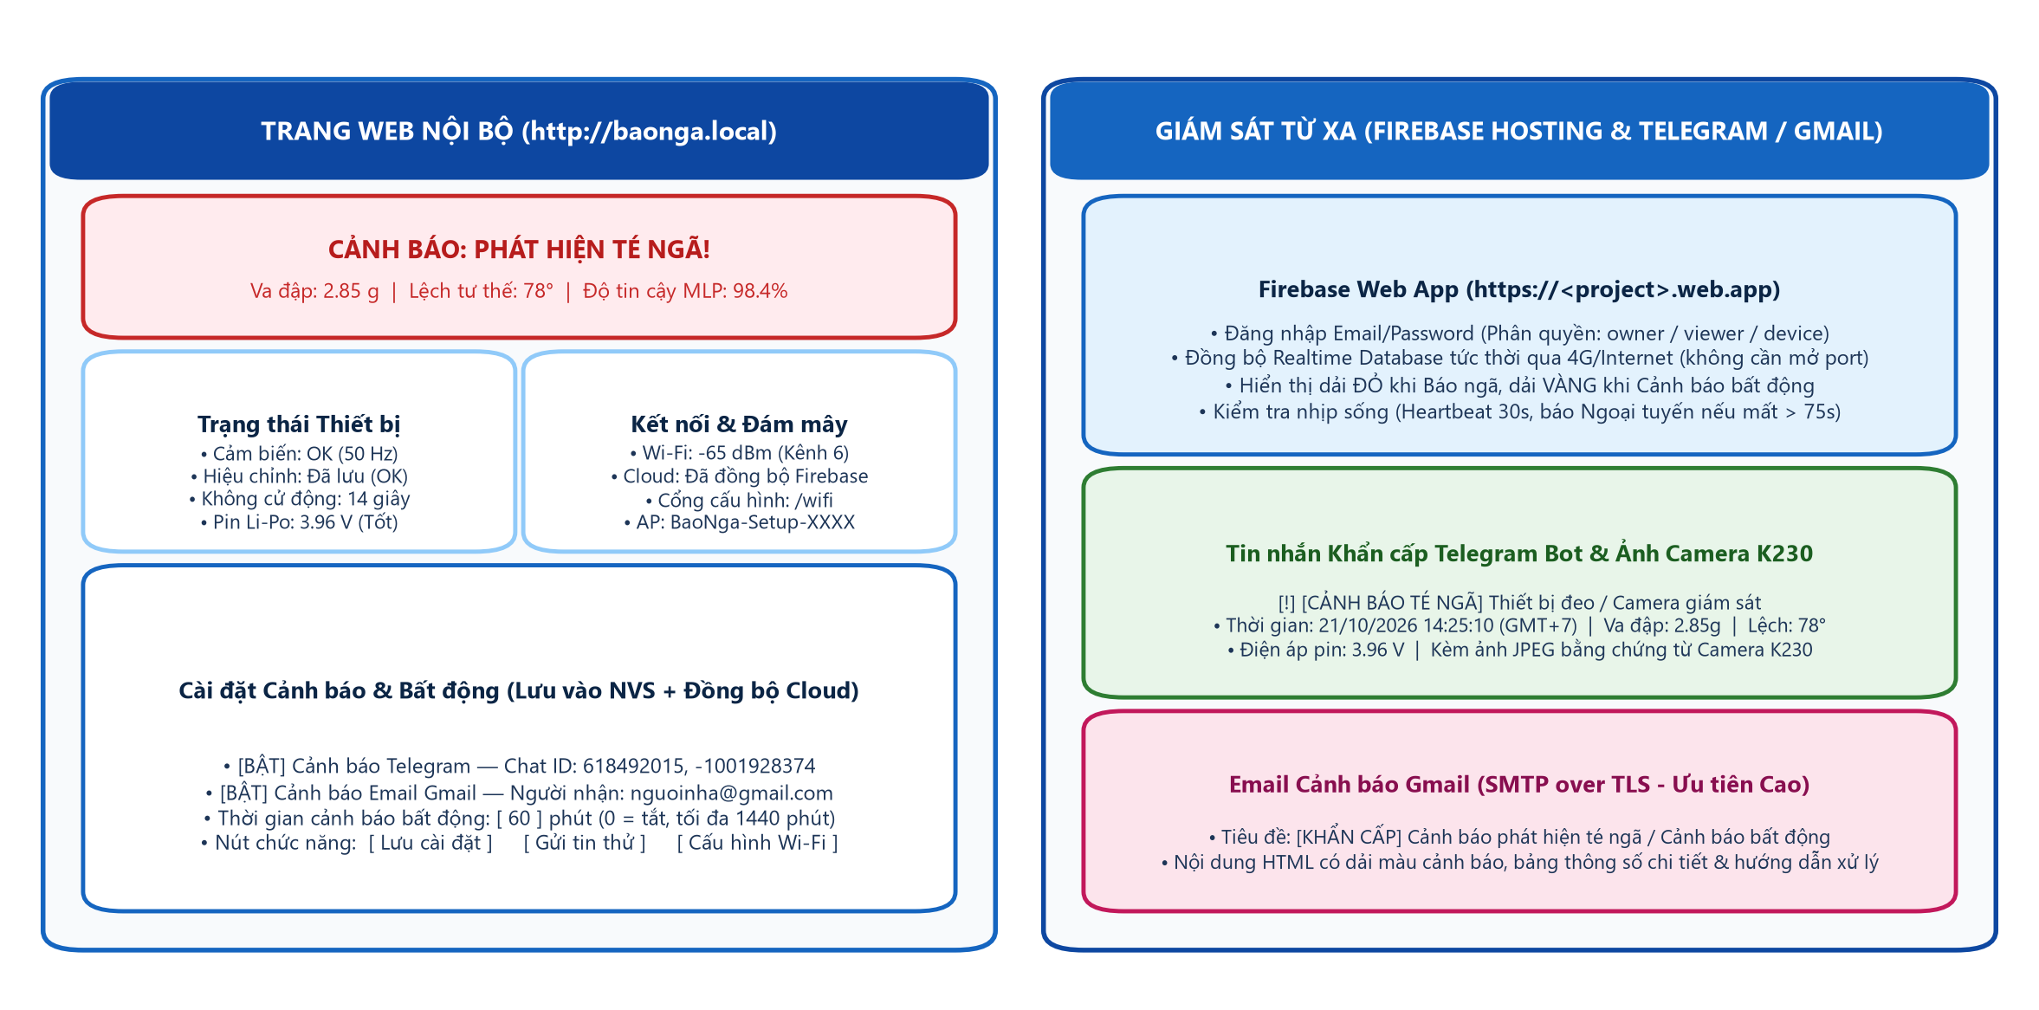
CHƯƠNG 3 • TRUYỀN THÔNG & GIAO DIỆN
ICTU • K23A
NHÓM 1
ĐIỀU PHỐI BẢO MẬT TLS & HỆ SINH THÁI QUẢN TRỊ ĐA KÊNH
Giải quyết triệt để bài toán cạn kiệt Heap khi mở đồng thời nhiều phiên mã hóa TLS trên vi điều khiển
1
Định tuyến bộ nhớ đệm mbedTLS sang PSRAM (tlsCalloc)
Chuyển các khối đệm mật mã TLS sang 2 MB QSPI PSRAM, giải phóng > 60 KB SRAM nội bộ và duy trì > 120 KB Free Heap.
2
Cổng khóa nguyên tử TlsGate ưu tiên cảnh báo
Tại mỗi thời điểm chỉ có 1 phiên TLS; khi có báo động, CloudSync đẩy trạng thái alarm trên phiên TLS nóng (Fast-Flush) rồi nhường ngay cho Telegram/Gmail.
Hình 1.2. Ngăn xếp bảo mật và cổng khóa nguyên tử TlsGate
3
Cổng Web cục bộ (http://baonga.local) & SoftAP
Cập nhật mỗi 1 giây trạng thái, tư thế, pin, RSSI; cho phép bật/tắt còi, chỉnh số phút bất động và lưu 3 mạng Wi-Fi vào NVS.
4
Đồng bộ hai chiều Firebase & Cảnh báo Telegram/Gmail
Giám sát từ xa qua Internet/4G với phân quyền RBAC (owner/viewer/device); gửi tin nhắn Telegram kèm ảnh và Email HTML ưu tiên cao.
Hình 3.5. Giao diện Web baonga.local, Firebase Cloud & Telegram/Gmail
Đề tài: Hệ thống IoT Phát hiện và Cảnh báo Té ngã • Marine Fullstack System
13 / 21

Slide 14
CHƯƠNG 3 • ĐƯỜNG TRUYỀN CẢNH BÁO (MỤC 3.6)
ICTU • K23A
NHÓM 1
«THỜI GIAN VÀNG» – ĐƯỜNG TRUYỀN CẢNH BÁO 5 LỚP
Phát song song nhiều đường độc lập: đường nào tới trước thì báo động, các đường còn lại là dự phòng
TỔNG QUAN 5 LỚP ĐỘ TRỄ THẤP (BẢNG 3.5)
NGUYÊN LÝ THIẾT KẾ
▸ Mục tiêu: rút ngắn thời gian từ lúc xác nhận ngã đến lúc người thân nhận cảnh báo.
▸ Đa đường độc lập: khác giao thức và hạ tầng; mất một đường vẫn còn đường dự phòng.
▸ Bất biến TlsGate: tối đa 1 phiên TLS (~46 KB RAM) tại mọi thời điểm – được giữ nguyên.
▸ Lưu ý số liệu: độ trễ là giá trị thiết kế/mục tiêu; số đo thực tế trên phần cứng sẽ bổ sung.
Lớp | Cơ chế chính | Hiệu quả theo thiết kế
1. UDP LAN Burst | 3 gói UDP cùng seq, cách 20 ms; broadcast + unicast ≤ 4 IP; không TLS | Mục tiêu < 15 ms trong mạng nội bộ
2. BLE không chặn | Cầu nối Camera: NOTIFY đầu tại 0 ms, lặp do BleAlert::loop() | Đường mạng bắt đầu sớm hơn 800 ms
3. Pre-Warm TLS | Va đập ≥ 2,0 g: tắt Modem Sleep 10 s, giữ sẵn phiên TLS Firebase | Không chờ beacon, không bắt tay TLS mới
4. Fast-Flush | Task notification; PUT alarm trên phiên TLS nóng rồi nhường TlsGate | PUT ~150 ms; tiết kiệm 1 lần bắt tay (~1–2 s)
5. Đua đa kênh | App nghe song song UDP / BLE / Cloud / LAN, khử trùng lặp | Kênh tới trước báo động trước
Đề tài: Hệ thống IoT Phát hiện và Cảnh báo Té ngã • Marine Fullstack System
14 / 21

Slide 15
CHƯƠNG 3 • LỚP 1 – 4 (MỤC 3.6.1 – 3.6.4)
ICTU • K23A
NHÓM 1
TRÌNH TỰ PHÁT CẢNH BÁO SAU KHI XÁC NHẬN NGÃ
Vòng đeo: UDP → Fast-Flush Firebase → Telegram → Gmail; cầu nối Camera bỏ 800 ms bị chặn bởi delay()
CẦU NỐI CAMERA: TRƯỚC / SAU TỐI ƯU
▸ Trước: notifyFall() gửi 3 NOTIFY xen 2 × delay(400 ms), chặn luồng chính 800 ms trước Relay/Telegram.
▸ Sau – BLE: NOTIFY đầu tại 0 ms; 2 lần lặp do BleAlert::loop() gửi mỗi 400 ms, payload trong bộ đệm tĩnh.
▸ Sau – UDP: gói BAONGA đầu tới 255.255.255.255:4210 ngay sau BLE, trước HTTPS; lặp 2 gói cách 20 ms.
▸ Kết quả: Relay/Telegram bắt đầu sớm hơn 800 ms (hệ quả của việc bỏ 2 lần delay, không phải số đo).
▸ Hạn chế: HTTPS đồng bộ trong loop() làm hoãn các gói lặp; gói đầu tiên vẫn đi ở ~0 ms.
VÒNG ĐEO: TRÌNH TỰ SỰ KIỆN (GIÁ TRỊ THIẾT KẾ)
Mốc | Thao tác | Kênh
Va chạm (~3 s trước) | boost(10 s) tắt Modem Sleep; prewarm() giữ sẵn phiên TLS Firebase | Chuẩn bị
t = 0 | Xác nhận ngã; còi/LED; cập nhật StatusBoard ngay | Tại chỗ, Web Portal
t ≈ 0 / 20 / 40 ms | 3 gói UDP cùng seq (broadcast + unicast ≤ 4 IP) | UDP LAN
t ≈ 0 | xTaskNotifyGive đánh thức CloudSync và Notifier | –
~150 ms (mục tiêu) | Fast-Flush: PUT alarm trên phiên TLS nóng → releaseTls() (vẫn 1 phiên TLS) | Firebase → App
Tiếp theo | Notifier (lõi 0): Telegram trước, Gmail SMTP sau | Telegram, Gmail
Đề tài: Hệ thống IoT Phát hiện và Cảnh báo Té ngã • Marine Fullstack System
15 / 21

Slide 16
CHƯƠNG 3 • LỚP 5 (MỤC 3.6.5)
ICTU • K23A
NHÓM 1
LỚP 5 – ĐUA ĐA KÊNH & HỢP NHẤT ĐA NGUỒN
AlertFusionEngine (Dart thuần, có kiểm thử): kênh tới trước báo động, các bản sau chỉ ghi thời điểm tới
4 ĐƯỜNG NGHE SONG SONG TRÊN ỨNG DỤNG
▸ LanUdpListener: gói khẩn cấp UDP cổng 4210 (Lớp 1).
▸ CameraBleService: NOTIFY đặc tính ALERT của cầu nối Camera (Lớp 2).
▸ FirebaseSseClient: Realtime Database qua HTTPS REST + Server-Sent Events (Lớp 4).
▸ WearableLanService: hỏi /api/status mỗi 2 s; giúp vòng đeo biết IP điện thoại để unicast.
▸ Sự cố đầu tiên: chuông + rung + màn hình đỏ; bản sau ghi «UDP +0 ms, BLE +x ms, Cloud +y ms».
▸ An toàn: quy tắc (2), (3) thêm sau rà soát để không bỏ sót cú ngã thứ hai – có kiểm thử riêng.
QUY TẮC KHỬ TRÙNG LẶP & GỘP (BẢNG 3.9)
Quy tắc | Điều kiện | Xử lý
(1) Bản lặp | Cùng nguồn, cùng loại, trong 60 s từ tín hiệu gần nhất | Không đổ chuông lại, chỉ ghi thời điểm tới
(2) seq mới | Gói UDP mang seq khác seq của sự cố | Tạo sự cố mới (không nuốt cú ngã thứ hai)
(3) Đã xác nhận | Sự cố đã được người thân xác nhận | Chỉ coi là bản lặp các bản đến muộn trong 20 s
(4) Đa nguồn | Vòng đeo + Camera cùng báo ngã trong 30 s | Gộp: «ĐA NGUỒN XÁC NHẬN (Vòng đeo + Camera AI)»
Phát hiện cạnh | Cloud/LAN: alarm off→fall; inactive false↔true | Sinh tín hiệu ngã / bất động / cử động lại
Đề tài: Hệ thống IoT Phát hiện và Cảnh báo Té ngã • Marine Fullstack System
16 / 21

Slide 17
CHƯƠNG 3 • ỨNG DỤNG DI ĐỘNG (MỤC 3.7)
ICTU • K23A
NHÓM 1
ỨNG DỤNG DI ĐỘNG «BÁO NGÃ IoT»
Flutter 3.47.9 / Dart 3.13.7 – một mã nguồn cho Android (APK) và iOS (IPA cài bằng Sideloadly)
~7 000 dòng
Mã Dart, kiến trúc 5 lớp
core → services → platform → state → ui
2 nền tảng
Android APK + iOS IPA
minSdk 24 / targetSdk 35; Apple ID miễn phí
4 tab
+ Màn hình báo động đỏ
Vòng đeo • Camera • Nhật ký • Cài đặt & SOS
69 PASS
flutter test (9 tệp)
flutter analyze: 0 vấn đề
KẾT NỐI & BẢO MẬT
▸ Firebase REST + SSE (không SDK): tự làm mới idToken, quyền owner/viewer, nối lại backoff 1→30 s.
▸ Web Portal nội mạng: baonga.local / IP LAN / hotspot 192.168.4.1; X-Requested-With, Basic Auth.
▸ Ghép Camera bằng mã QR: cbn://pair?id=CBC-…&key=…; khóa = HMAC-SHA256(MASTER_KEY, MAC).
▸ Xác thực hỏi – đáp BLE: nonce 24 ký tự → 16 byte đầu HMAC-SHA256 (32 HEX hoa), khớp firmware.
TRIỂN KHAI & CI/CD
▸ Android: Foreground Service connectedDevice; báo động full-screen, âm lặp FLAG_INSISTENT; SOS qua tel:.
▸ iOS: entitlements rỗng, nền CoreBluetooth, nhận UDP qua unicast; Keychain có dự phòng SharedPreferences.
▸ Màn hình báo động: «GỌI CẤP CỨU / NGƯỜI THÂN NGAY» và «ĐÃ KIỂM TRA – TẮT CHUÔNG».
▸ CI/CD GitHub Actions: build-android (analyze, test, APK) song song build-ios (--no-codesign → IPA).
Đề tài: Hệ thống IoT Phát hiện và Cảnh báo Té ngã • Marine Fullstack System
17 / 21

Slide 18
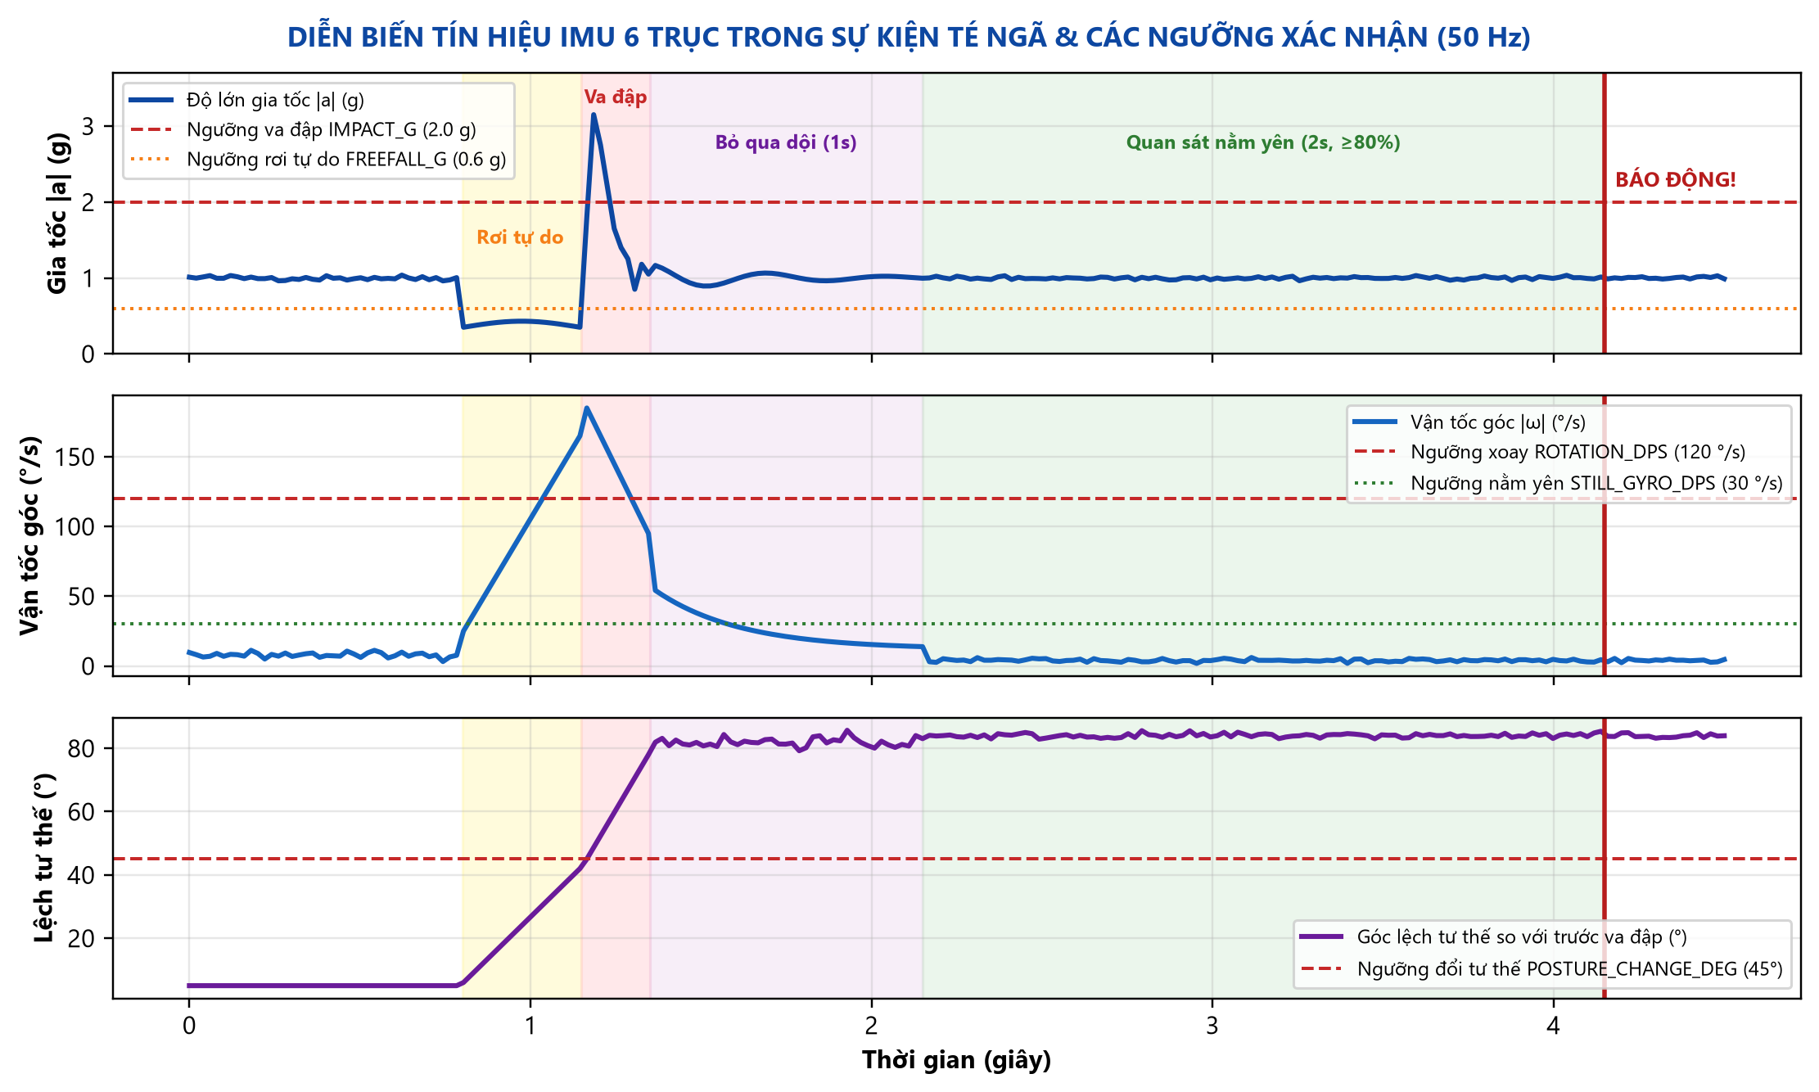
CHƯƠNG 3 • KIỂM CHỨNG THUẬT TOÁN
ICTU • K23A
NHÓM 1
PHÂN TÍCH DẠNG SÓNG IMU & KIỂM THỬ ĐƠN VỊ C++17
Đối chiếu dạng sóng thực tế qua 5 pha té ngã và kết quả thực thi 7 bộ Host Unit Tests bằng Zig 0.13.0
65%
Flash vòng đeo (1,23 MB)
Phân vùng min_spiffs 1,875 MB
< 0,0001
Sai số C++17 vs NumPy
Trên 602 cửa sổ kiểm thử
KẾT QUẢ 7 BỘ UNIT TEST C++17 (ZIG 0.13.0)
▸ runtime_test.cpp (PASS): chu kỳ còi, ức chế chạm và tương đương C++17 / NumPy trên 602 cửa sổ.
▸ detection_test.cpp (PASS): xác nhận đúng cú ngã chuẩn (Free-fall + Impact + Still + 78° tilt) và lọc 100% báo giả ADL.
▸ inactivity_test.cpp (PASS): lọc đúng nhiễu rung 1–2 mẫu, kích hoạt cảnh báo vàng đúng hạn và tự khôi phục.
▸ driver / notify / cloud / lan_alert (PASS): MPU6050, Rodrigues 3D, bản tin, JSON và gói UDP BAONGA (3 gói/20 ms, 4 IP).
Hình 3.6. Dạng sóng gia tốc, vận tốc góc và góc lệch tư thế qua 5 pha té ngã
Đề tài: Hệ thống IoT Phát hiện và Cảnh báo Té ngã • Marine Fullstack System
18 / 21

Slide 19
CHƯƠNG 3 • KIỂM THỬ (MỤC 3.8.2 – 3.8.4)
ICTU • K23A
NHÓM 1
KIỂM THỬ ỨNG DỤNG, BỘ NHỚ & ĐỘ TRỄ THIẾT KẾ
Đã kiểm chứng trên máy phát triển; chưa đo trên điện thoại/phần cứng thật – số đo độ trễ sẽ bổ sung
ĐỘ TRỄ TỪNG KÊNH CẢNH BÁO (BẢNG 3.15)
KIỂM THỬ & TÀI NGUYÊN (BẢNG 3.11)
▸ Ứng dụng: analyze 0 vấn đề; 69 kiểm thử / 9 tệp PASS (HMAC, UDP, AlertFusionEngine, MJPEG, SSE, UI).
▸ Firmware: 7 chương trình C++17 + test_flash.py PASS; build 0 cảnh báo.
▸ Vòng đeo: Flash 1.287.983 / 1.966.080 B (65%); RAM 73.532 B (22%).
▸ Cầu nối Camera: Flash 1.479.081 / 6.553.600 B (22,6%); RAM 68.116 B (20,8%).
▸ APK release: arm64-v8a 25,2 MB; armeabi-v7a 21,2 MB; x86_64 27,7 MB; gộp 68,1 MB.
Kênh | Giá trị thiết kế / mục tiêu | Đo thực tế
UDP LAN (Lớp 1) | < 15 ms trong mạng nội bộ | Sẽ bổ sung
BLE NOTIFY (Lớp 2) | Lần đầu ~0 ms sau khi nhận FALL | Sẽ bổ sung
Firebase (Lớp 4) | PUT alarm ~150 ms (timeout 1,5 s) | Sẽ bổ sung
Web Portal (LAN) | Chu kỳ hỏi /api/status 2 s | Sẽ bổ sung
Telegram | Ngay sau khi TlsGate được nhường | Sẽ bổ sung
Gmail | Sau khi gửi Telegram hoàn tất | Sẽ bổ sung
Đề tài: Hệ thống IoT Phát hiện và Cảnh báo Té ngã • Marine Fullstack System
19 / 21

Slide 20
CHƯƠNG 3 • THỰC NGHIỆM & ĐÁNH GIÁ
ICTU • K23A
NHÓM 1
KẾT QUẢ THỰC NGHIỆM 12 KỊCH BẢN & HƯỚNG PHÁT TRIỂN
Tổng hợp kết quả kiểm thử tích hợp toàn hệ thống (T01 – T12) và định hướng nâng cấp sản phẩm
BẢNG TỔNG HỢP KẾT QUẢ KIỂM THỬ TÍCH HỢP (T01 – T12)
HƯỚNG PHÁT TRIỂN TRONG TƯƠNG LAI
▸ Dữ liệu & cảm biến: tinh chỉnh TinyML trên SisFall và dữ liệu dài ngày; thêm PPG MAX30102 (nhịp tim, SpO2).
▸ Kết nối & vỏ: 4G LTE / NB-IoT + GPS khi ra ngoài trời; vỏ in 3D chuẩn IP65.
▸ Cầu nối Camera: chuyển Relay/Telegram sang tác vụ FreeRTOS riêng để gói lặp UDP/BLE không bị hoãn.
▸ Đo độ trễ thực tế: từng kênh UDP / BLE / Cloud / Telegram trên phần cứng và điện thoại thật.
▸ Nền tảng di động: multicast lock trên Android khi tắt màn hình; APNs cho iOS khi có tài khoản trả phí.
Mã | Kịch bản kiểm thử thực tế | Kết quả đo đạc trên hệ thống
T01 | Sinh hoạt thường ngày (ADL: đi bộ, ngồi, nằm) | ĐẠT – 0 lần báo giả; cập nhật đúng tư thế trên Web
T02 | Ngã mô phỏng chuẩn (Va chạm ≥2g + nằm yên 2s) | ĐẠT – Còi & LED bật sau 3,02s; MLP lớp 'nga' 94–99%
T03 | Gõ mạnh / chạy nhảy liên tục (Không nằm yên) | ĐẠT – Tự hủy ứng viên ở Bước 4, không báo động giả
T04–05 | Chạm TTP223 (1 chạm / 3 chạm / Giữ 3 giây) | ĐẠT – Tắt còi <50ms (ức chế 10s); Rodrigues 3D; Deep Sleep
T06 | Giám sát bất động kéo dài (InactivityMonitor) | ĐẠT – Báo vàng đúng hạn & báo 'ĐÃ CỬ ĐỘNG TRỞ LẠI'
T07–09 | Web baonga.local, Firebase, Telegram & Gmail | ĐẠT – Đồng bộ 5,5–9,5s; Telegram=OK Gmail=OK
T10–12 | Mất mạng tạm thời & Nhánh Camera AI K230 | ĐẠT – Còi kêu độc lập mạng; K230 26 FPS + tải ảnh JPEG
Đề tài: Hệ thống IoT Phát hiện và Cảnh báo Té ngã • Marine Fullstack System
20 / 21

Slide 21
TỔNG KẾT ĐÓNG GÓP CỐT LÕI CỦA ĐỀ TÀI
TRƯỜNG ĐH CNTT & TRUYỀN THÔNG
NHÓM 1 • LỚP VMBD-K23A
1
Thiết kế hoàn chỉnh Phần cứng & Mạch in PCB 2 lớp (60 × 50 mm)
Hoàn thiện từ sơ đồ nguyên lý đến mạch in PCB 2 lớp trên KiCad 10 đạt chuẩn DRC/ERC = 0 lỗi cho ESP32-S3 SuperMini, MPU6050, TTP223, còi S8050, đo pin VSW trước diode 1N5817 và chế độ ngủ sâu Deep Sleep (~8 µA).
XIN TRÂN TRỌNG
CẢM ƠN QUÝ THẦY CÔ!
2
Thuật toán IoT đa phương thức chống báo động giả hiệu quả
Kết hợp hiệu chuẩn tư thế 3 chiều Rodrigues, máy trạng thái xác nhận ngã 4 bước + mạng nơ-ron TinyML MLP (677 tham số), bộ giám sát bất động kéo dài (InactivityMonitor) và nhánh Camera AI CanMV K230 (YOLOv5n + IoU Tracker).
Nhóm rất mong nhận được sự nhận xét, góp ý và câu hỏi thảo luận từ thầy/cô.
3
Cảnh báo đa kênh «Thời gian vàng» & Ứng dụng di động
PSRAM tlsCalloc + TlsGate; đường truyền 5 lớp (UDP, BLE không chặn, Pre-Warm TLS, Fast-Flush) và ứng dụng Flutter Android/iOS hợp nhất cảnh báo đa nguồn; 12/12 kịch bản T01–T12 đạt, 69 kiểm thử ứng dụng PASS.
HỎI & ĐÁP (Q & A)
TRÌNH DIỄN TRỰC TIẾP (LIVE DEMO)

